Slide 1
檔案輸入與輸出
中正大學，作業系統實驗室
羅習五 陽春副教授
shiwulo@gmail.com

Slide 2
檔案在Linux內是什麼樣子

Slide 3
檔案（file）
檔案是一堆數據的有序集合
對作業系統而言，可以由「目錄系統」找到一個檔案在硬碟上的位置
對程式而言，必須先告訴作業系統，準備「使用」哪些檔案，作業系統會「開啟」該檔案，並給該檔案一個代碼（file descriptor），隨後該程式使用該「代碼」操作該檔案

Slide 4
檔案（file）
對每一個行程，每一個開啟的檔案都會有一個檔案指標
檔案指標代表目前正在對「該位置」做操作
read、write、lseek會改變檔案指標的位置
檔案指標
檔案

Slide 5
檔案（file）
對每一個行程，每一個開啟的檔案都會有一個檔案指標
檔案指標代表目前正在對「該位置」做操作
read、write、lseek會改變檔案指標的位置
檔案內部可能有空洞
這些空洞在邏輯意義上都是0
某些檔案系統不支援有空洞的檔案
檔案指標
檔案
空洞
空洞

Slide 6
為什麼檔案系統需要支援「空洞」
例如一間公司，員工編號共五碼，第1XXXX代表製造部、2XXXX代表研發部、3XXXX代表行銷部
如果檔案系統支援「洞」，那麼可以直接使用員工編號當index，而不需要擔心浪費磁碟空間的問題，如：
資料
洞
資料
洞
資料
洞
製造部
研發部
行銷部

Slide 7
用一個例子開始：mycp

Slide 8
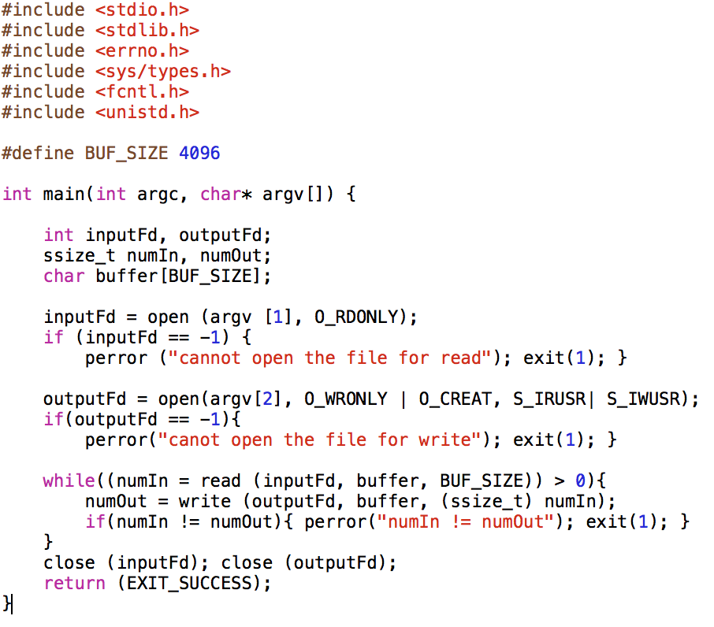
mycp.c

Slide 9
一堆的#include <xxx.h>
問題
舉例
記得函數的名稱就好
如果忘記或者不知道include某個.h檔案，編譯器會告訴你某函數未定義
針對該函數使用man查詢他需要include哪些
$man perror
NAME
perror - print a system error message
SYNOPSIS
#include <stdio.h>
void perror(const char *s);

Slide 10
mycp.c

Slide 11
open
int open(const char *pathname, int flags);
open的傳回值是file descriptor（檔案描述子），在系統中從0開始編號
如果前面的號碼有缺號，open會優先使用最小的號碼當file descriptor
如：系統已經使用了0, 2, 3, 4，當使用open再開啟一個檔案時，file descriptor會是「1」
通常0是stdin，1是stdout，2是stderr
一個行程能夠開啟的檔案是有限的
可以使用getrlimit()的RLIMIT_FSIZE查看
當回傳值為-1代表發生了錯誤，例如：超出RLIMIT_FSIZE

Slide 12
open
int open(const char *pathname, int flags, mode_t mode)
當flags設定為O_CREAT時mode的意義如下
owner, group, others的權限
set-user-ID、set-group-ID及sticky bit
介紹檔案系統會再介紹權限的相關意義

Slide 13
open()
為了讀
為了寫
open (argv [1], O_RDONLY);
第一個參數是“路徑名”
第二個參數告訴OS開啟這個檔案的目的是「只讀取」
open(argv[2], O_WRONLY | O_CREAT, S_IRUSR| S_IWUSR);
第一個參數是“路徑名”
第二個參數告訴OS這個檔案只用來寫入（O_WRONLY），如果檔案不存在，就建立檔案（O_CREAT）
第三個參數代表新建立的檔案的讀寫屬性（owner可讀寫）

Slide 14
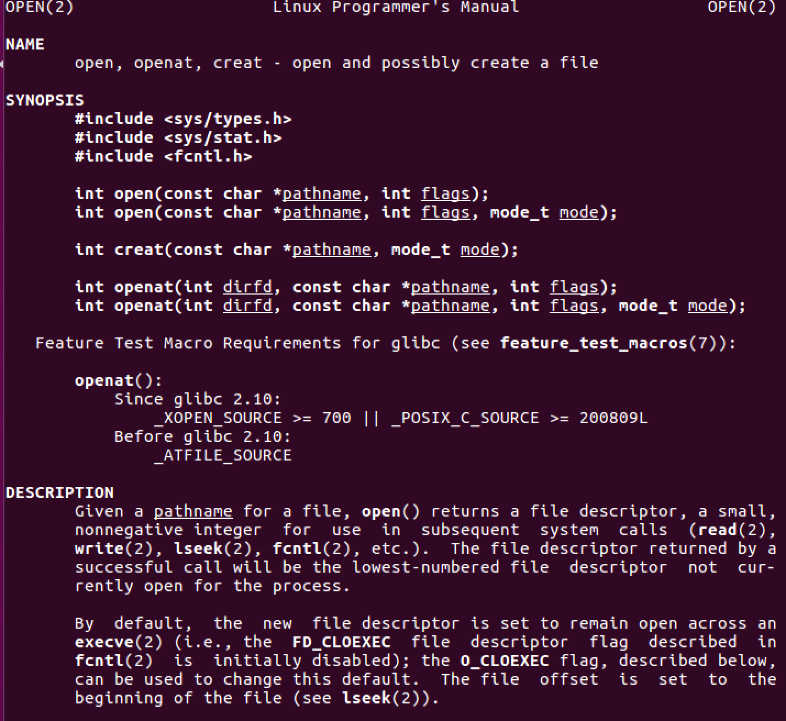
自學open
man 2 open
2代表系統裡面的第二本書，system call

Slide 15
open重要參數
int open(const char *pathname, int flags);
O_APPEND
每次都會將資料加到檔案的最尾巴，就算是多個行程同時寫入，也能保證原子性（完整性）的加到最尾巴
O_TRUNC
將檔案大小歸為零，我們在設計存檔功能時，通常需要加上這個參數才可以保證不會有舊資料
O_CLOEXEC
使用execve時自動關閉檔案（execve後面會介紹）
避免另外一個程序存取原程序所開啟的檔案

Slide 16
自我學習
先打開檔案，讀取後再儲存
int truncate(const char *path, off_t length);
int ftruncate(int fd, off_t length);

Slide 17
mycp.c

Slide 18
read()
ssize_t read(int fd, void *buf, size_t count);
會從fd所代表的檔案讀取「最多」count個byte到指標buf所指向的記憶體
當回傳值大於1，代表讀取了多少個byte
回傳值等於0代表讀到了EOF（檔案結尾）
回傳值-1，代表讀取發生了錯誤

Slide 19
write()
ssize_t write(int fd, const void *buf, size_t count);
將buf指向的資料共count個byte，寫入fd所代表的檔案
傳回值代表總共寫入了多少個byte
當傳回值為-1，代表發生了錯誤

Slide 20
mycp.c

Slide 21
perror
void perror(const char *s);
依照1. 依照errno印出訊息 2. 字串S
假設errno是1，perror(“the error is”)會印出「the error is: Operation not permitted」

Slide 22
什麼是errno
errno是系統內的錯誤訊息代碼
如果呼叫一個C函數時發生了錯誤，則errno會被設定為該錯誤所代表的號碼
如果呼叫一個C函數並且未發生任何錯誤，errno無意義
所有errno對應的錯誤訊息在sys_errlist

Slide 23
mycp.c

Slide 24
close()
int close(int fd);
使用完一個檔案，使用close告訴作業系統使用完畢
作業系統會依照當時的狀況（最後一個存取該檔案的行程），決定是否釋放相關資源
成功回傳0，失敗回傳-1

Slide 25
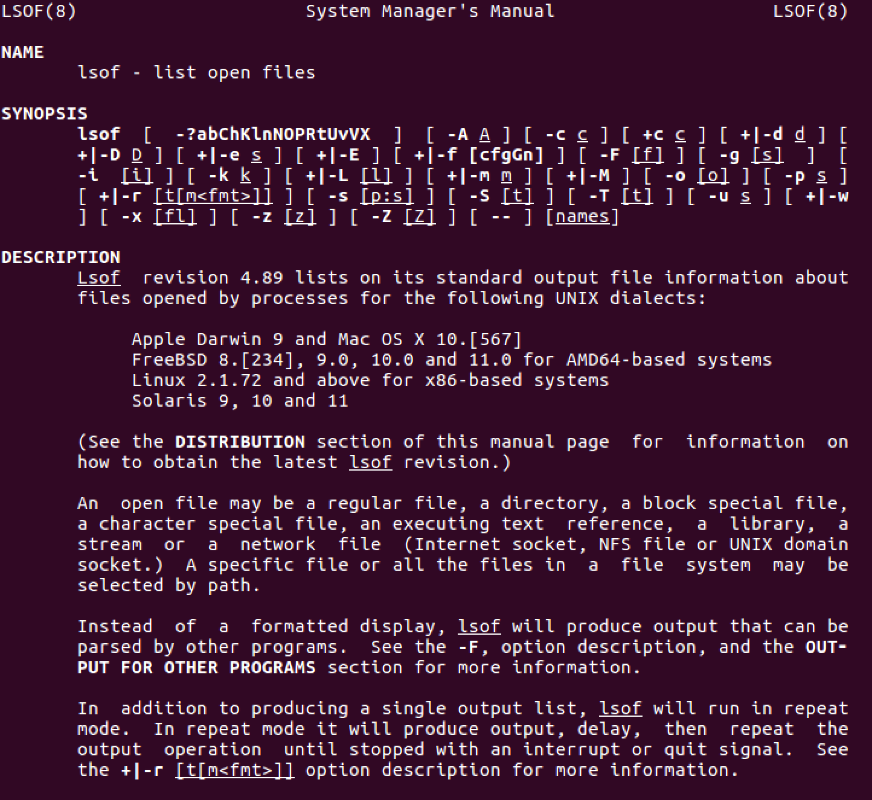
如果忘記close()
程式執行結束時，作業系統會自動幫忙關閉檔案
但如果程式會執行很久呢？daemon?
使用lsof查看到底哪些檔案還沒關閉
重要參數-p PROCESS_ID

Slide 26
自我學習
原子性的讀取和寫入
ssize_t pread(int fd, void *buf, size_t count, off_t offset);
ssize_t pwrite(int fd, const void *buf, size_t count, off_t offset);

Slide 27
小節
初步了解open、read、write，並用這幾個函數設計了簡單的cp
open可以接很多參數，同學們應該主動學習

Slide 28
lseek & file holes

Slide 29
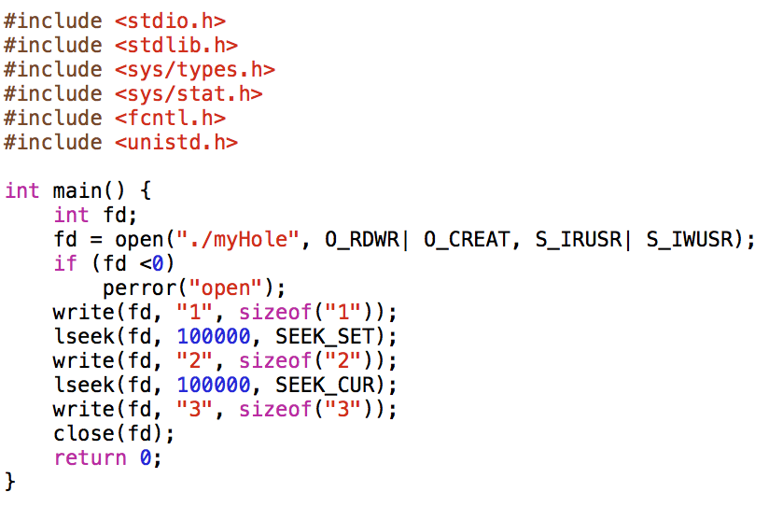
hole.c

Slide 30
lseek()
off_t lseek(int fd, off_t offset, int whence);
將檔案fd的檔案指標移動到從whence起算，偏移offset的位置
傳統上UNIX支援的whence有三種選擇
SEEK_SET：絕對位置
SEEK_CUR：從現在位置起算
SEEK_END：從結束位置起算
傳回值為從檔案開始的偏移值
錯誤時：
在執行lseek前先將errno設定為0
檢查傳回值是否等於-1「並且」errno不為0

Slide 31
hole.c
因此hole.c會產生一個名為myHole的檔案，在開始位置寫入1，往後移動10000 byte在寫入2，往後移動10000 byte在寫入3
$ls myHole -lhs
12K -rw------- 1 shiwulo shiwulo 196K Jan 13 04:24 myHole
/*檔案大小為196K，佔據磁碟空間12K*/

Slide 32
使用mycp複製myhole
$ ./mycp myHole myHole2
$ ls myH* -lhs
12K -rw------- 1 shiwulo shiwulo 196K Jan 13 04:24 myHole
196K -rw------- 1 shiwulo shiwulo 196K Jan 13 04:31 myHole2
/*檔案大小都是196K，但是myHole2佔據磁碟空間196K而非12K*/
$cmp myHole myHole2
/*使用cmp比較二者無差異*/

Slide 33
myHole內部構造
10000個0
10000個0
1
0000…0000
2
0000…0000
3

Slide 34
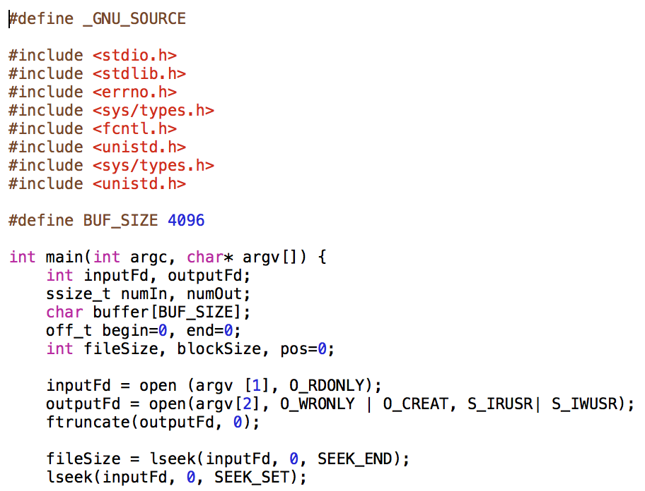
進階版的mycp.c，mycp2.c（第一部分）
一開始要宣告_GNU_SOURCE才可以使用進階版的lseek()

Slide 35
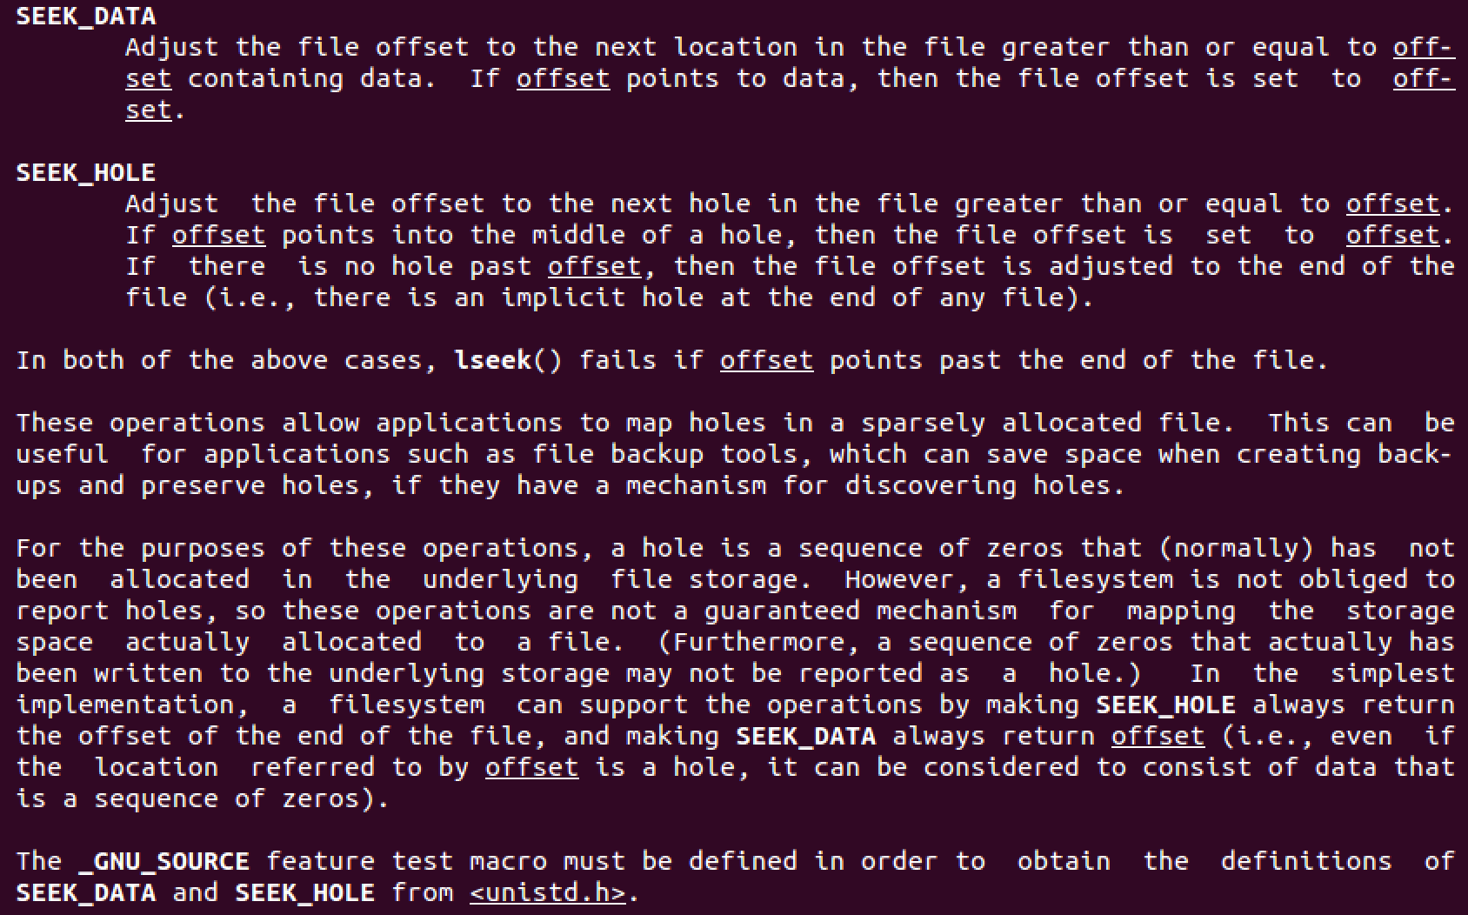
man lseek

Slide 36
SEEK_HOLE & SEEK_DATA
在新版的UNIX提供這二個新的選項，但必須手動打開，即#define _GNU_SOURCE
SEEK_HOLE移動到一個洞的最前面
SEEK_DATA移動到一個資料的最前面
資料的最前面
洞的最前面
1
0000…0000
2
0000…0000
3

Slide 37
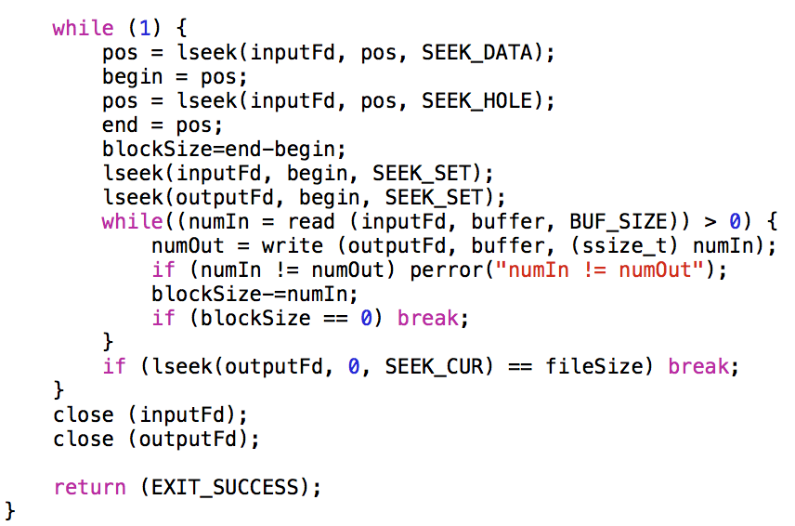
進階版的mycp.c，mycp2.c（第二部分）
取得每個資料區段的位置及大小
移動到該區段的開頭位置
進行該區段的複製

Slide 38
問題
上述程式如果「洞」出現在一開始的位置會發生什麼樣的情況？

Slide 39
結果
$./mycp myHole myHole2
$ ./mycp2 myHole myHole3
$ ls myH* -lhs
12K -rw------- 1 shiwulo shiwulo 196K Jan 13 04:24 myHole
196K -rw------- 1 shiwulo shiwulo 196K Jan 13 05:08 myHole2
12K -rw------- 1 shiwulo shiwulo 196K Jan 13 05:09 myHole3

Slide 40
小節
對於Linux及大多數的UNIX而言，「洞」並不會佔據空間
讀取「洞」，裡面的值都是0，因此第一個版本的cp會讓「洞」佔據空間
使用Linux的系統擴充，SEEK_DATA及SEEK_DATA可以找出洞，複製時可以跳過這些洞

Slide 41
協調式鎖定檔案flock

Slide 42
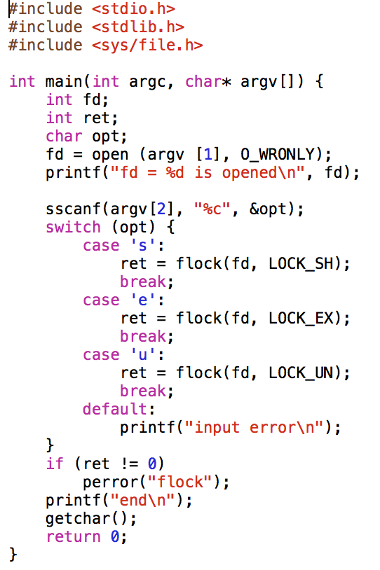
lock.c

Slide 43
執行結果
先執行
後執行
$ ./lock myHole e
fd = 3 is opened
end
$ ./lock myHole e
fd = 3 is opened
/*被鎖住了，除非另外一個行程unlock或者結束*/

Slide 44
flock()
int flock(int fd, int operation);
第一個三數是檔案描述子，operation可以接三個選項，分別是
LOCK_SH：分享鎖，除了互斥鎖，可以多個人同時編譯
LOCK_EX：互斥鎖，只可以這個行程進行編譯
LOCK_UN：解開這個鎖
請注意，如果另外一個行程並未使用flock，那麼另一個行程就不需要遵照這些「鎖」

Slide 45
強制鎖

Slide 46
強制鎖（不建議使用）
在Solaris, HP-UX, and Linux上可以使用set-grup-id，讓一個檔案只可以由一個行程開啟
具體的做法是在chmod前加上2，例如：
chmod 2644 test

Slide 47
確保寫入 sync & fsync & fdatasync

Slide 48
三個類似的函數
void sync(void);
將所有的資料（包含meta-data）寫回磁碟
int fsync(int fd);
將fd代表的檔案的所有的資料（包含meta-data）寫回磁碟
int fdatasync(int fd);
將fd代表的檔案的所有的資料（「不」包含meta-data）寫回磁碟

Slide 49
什麼是meta-data
例如：檔案的修改日期、檔案的大小、檔案的瀏覽日期等等，這些外加的資料都「附屬」於該檔案，因此稱之為meta-data

Slide 50
sync.c
int main() {
int fd;
int num;
fd = open("./hello1",O_WRONLY | O_CREAT, 0644);
for(num=0; num <=100000; num++) {
write(fd, "1234", sizeof("1234"));
fsync(fd);
if (num%10000==1) {
write(1, "*", sizeof("*"));
fsync(1);
}
}
return 0;
}

Slide 51
datasync.c
int main() {
int fd;
int num;
fd = open("./hello3",O_WRONLY | O_CREAT, 0644);
for(num=0; num <=100000; num++) {
write(fd, "1234", sizeof("1234"));
fdatasync(fd);
if (num%10000==1) {
write(1, "*", sizeof("*"));
fsync(1);
}
}
return 0;
}

Slide 52
nsync.c
int main() {
int fd;
int num;
fd = open("./hello2",O_WRONLY | O_CREAT, 0644);
for(num=0; num <=100000; num++) {
write(fd, "1234", sizeof("1234"));
if (num%10000==1) {
write(1, "*", sizeof("*"));
fsync(1);
}
}
return 0;
}

Slide 53
sync.c的執行結果
$ time ./sync
**********
real 0m21.215s
user 0m0.136s
sys 0m5.272s

Slide 54
比較
 | sync | fdatasync | no sync
real | 0m21.215s | 0m17.545s | 0m0.076s
user | 0m0.136s | 0m0.048s | 0m0.004s
sys | 0m5.272s | 0m3.980s | 0m0.068s

Slide 55
小結
當多個程式讀取檔案時，可以用flock上鎖，但先決條件是所有的程式在讀取之前都先使用flock
檔案的寫入會變更檔案的屬性，此外檔案內容的變化是否先暫存在記憶體（buffer）呢。「同步更新」的東西越多，速度越慢，但也越安全（例如系統突然斷電）

Slide 56
作業
設計一個程式，允許多名助教同時輸入成績
執行檔名稱addGrade 學號 成績，所有的成績都刊登在grade檔案內

